Slide 1
마스크 수요 예측을 통한
유통 관리
Notes:
안녕하십니까 발표를 맡게 된 3조 OOO 입니다. 발표주제는 " 마스크 수요예측을 통한 유통관리" 입니다. 그럼 발표를 시작하겠습니다.

Slide 2

목차
1
추진배경
2
해결방안
3
기대효과

Slide 3
[
]
추진배경
Notes:
추진배경에 대해 말씀드리겠습니다.

Slide 4
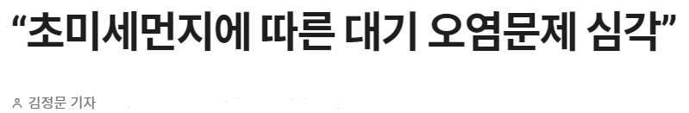
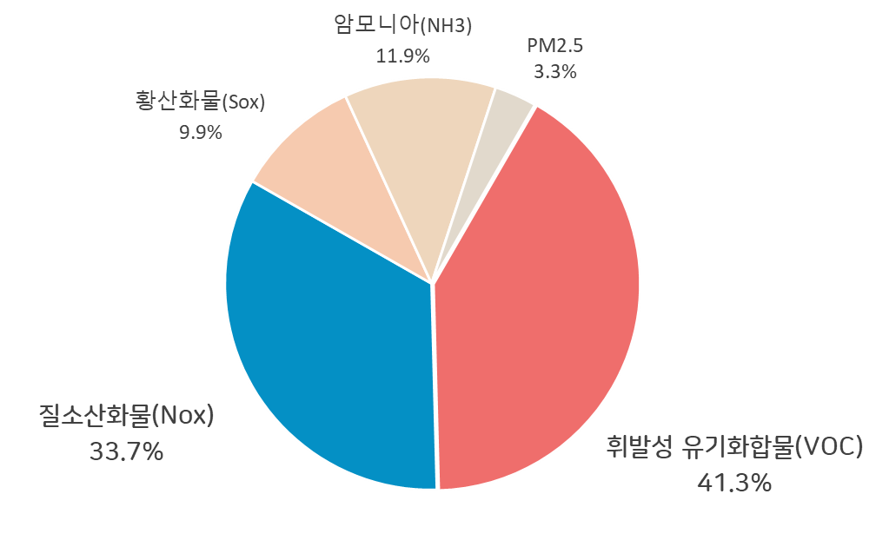
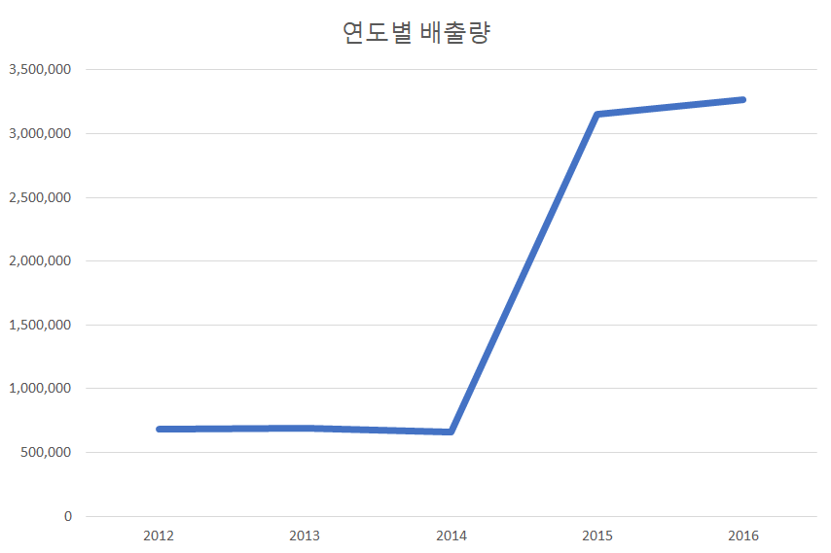
추진배경
매년 대기오염물질 배출량이 증가하여 대기오염이 심해짐

Slide 5
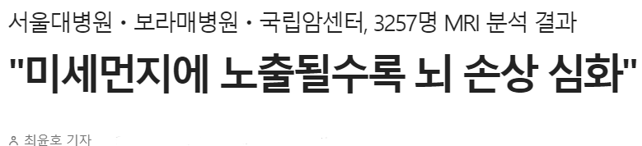
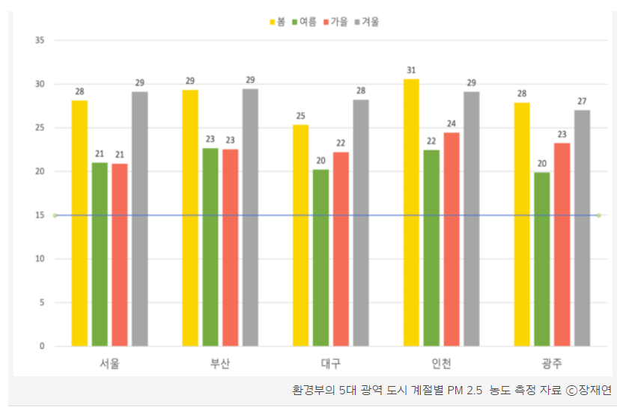
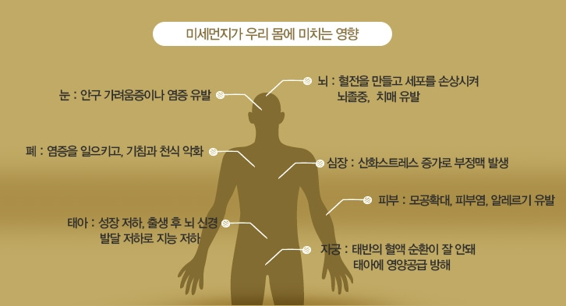
추진배경
계절별 주요도시 미세먼지 농도
계절별 주요도시의 높은 미세먼지의 농도가 몸에 많은 영향을 줌

Slide 6
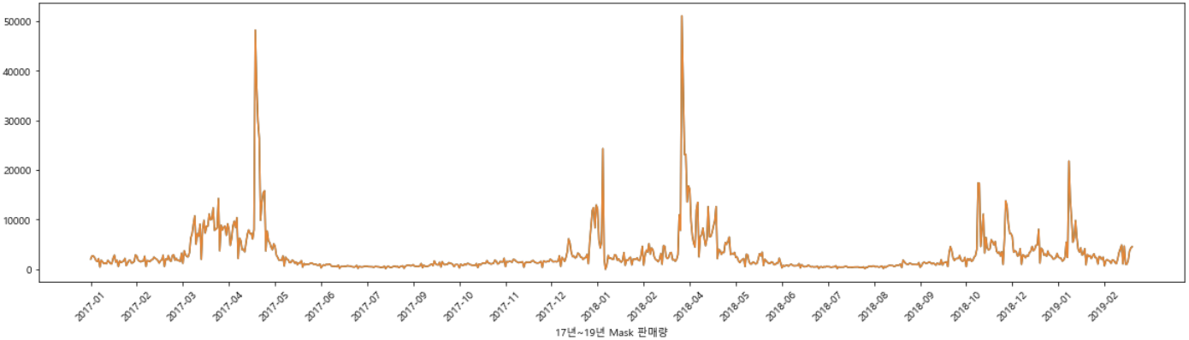
추진배경
연간 판매량
자사의 데이터에서 마스크 판매량이 급증하는 시기들이 있음

Slide 7
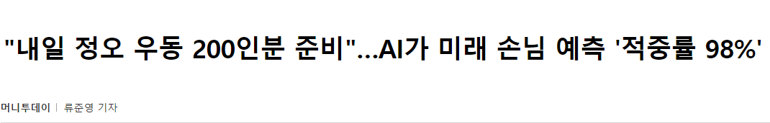
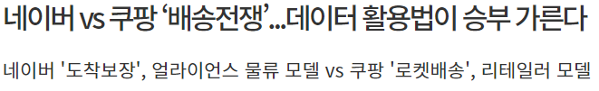

사용데이터
머신러닝을 활용한 재고관리 적용 사례

Slide 8
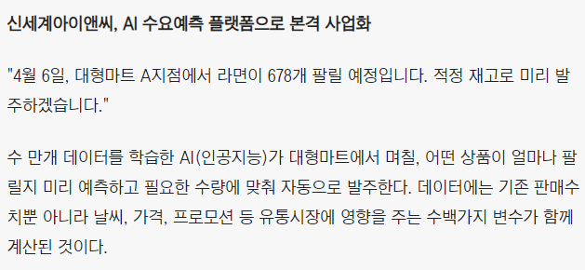
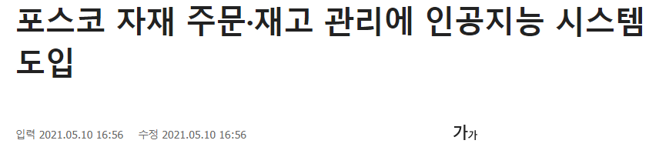

사용데이터
머신러닝을 활용한 재고관리 적용 사례

Slide 9

사용데이터
POS.csv
마스크 판매 데이터
SURFACE_air_pollution.csv
기상 데이터
dust.csv
대기 오염 데이터

Slide 10
[
]
데이터 분석
Notes:
추진배경에 대해 말씀드리겠습니다.

Slide 11
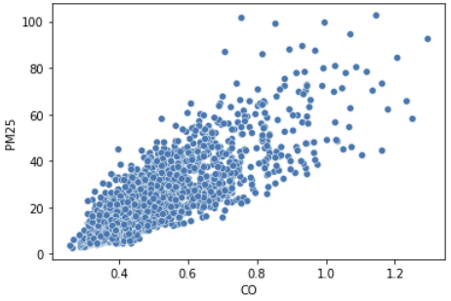
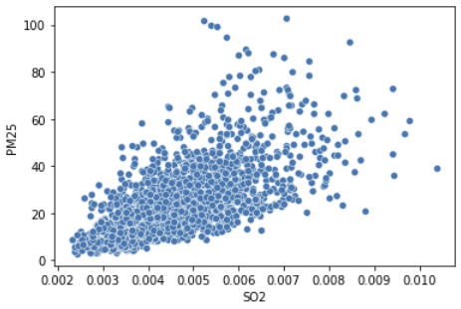
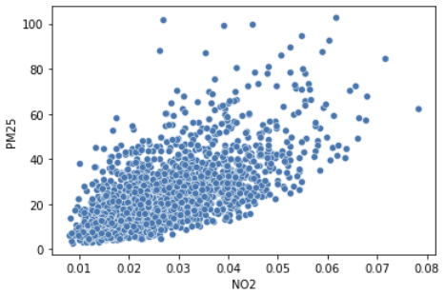
데이터 분석
일산화탄소 농도
아황산가스 농도
이산화질소 농도
대기오염 물질이 증가할수록 미세먼지의 농도 증가

Slide 12
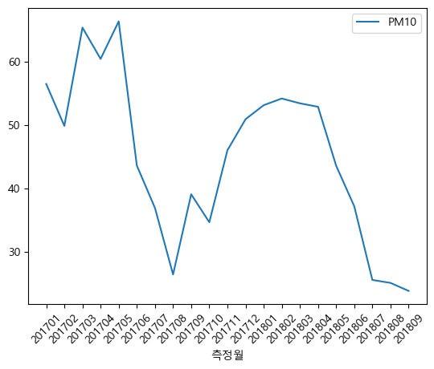
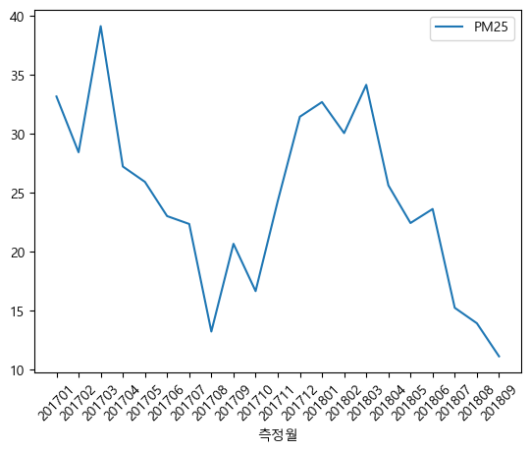
데이터 분석
미세먼지 농도도 특정 시기에 상승 1
미세먼지와 마스크 판매량의 연관성 (1)

Slide 13
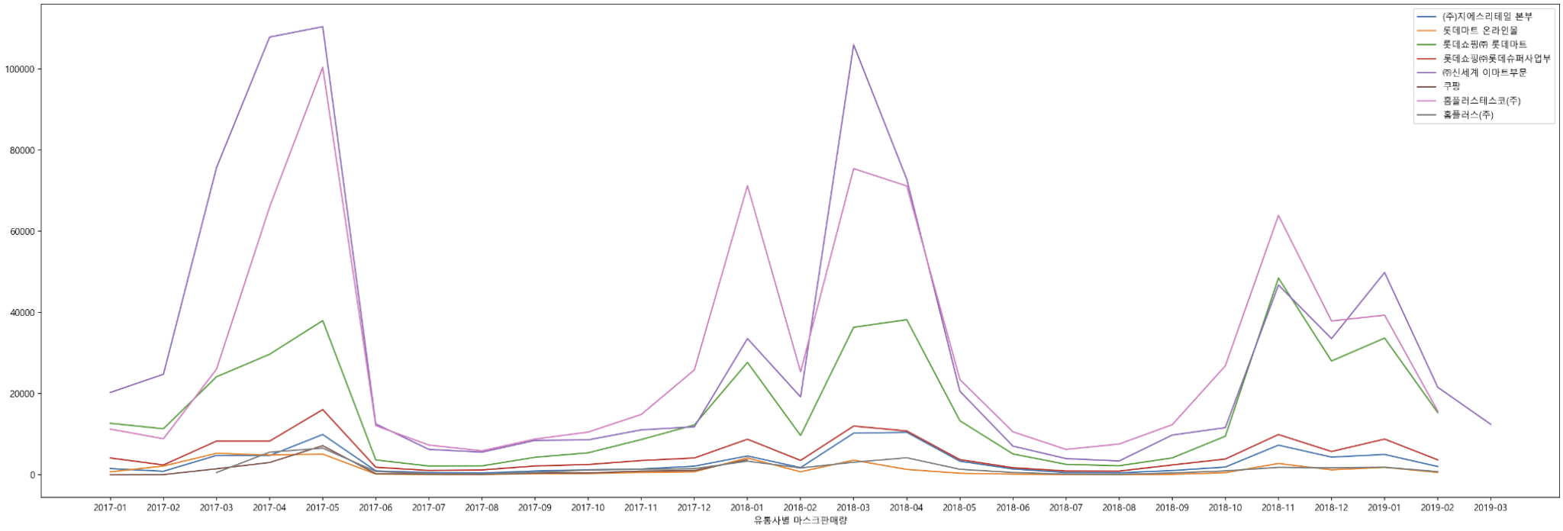
데이터 분석
미세먼지와 마스크 판매량의 연관성 (2)

Slide 14
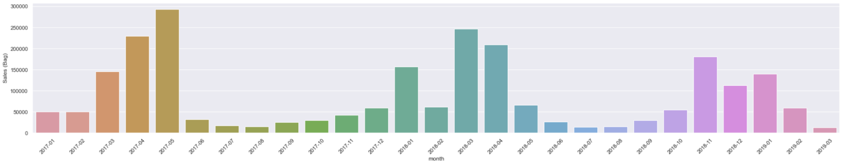
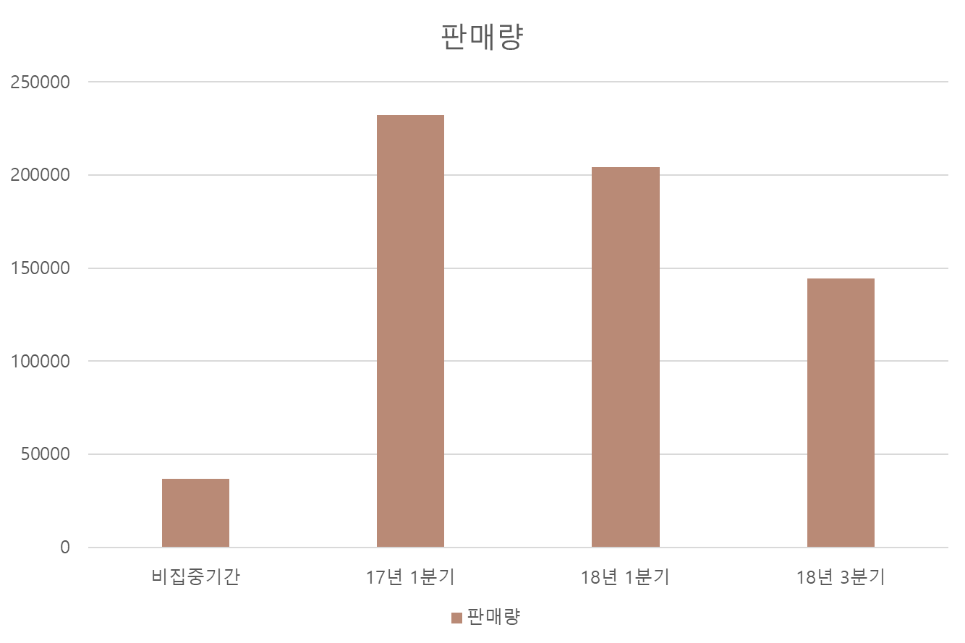
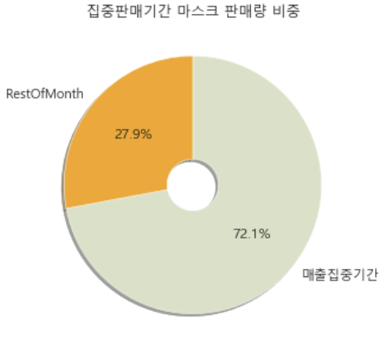
데이터 분석
재고관리를 위한 수요량 예측 필요성
Notes:
월평균 마스크 판매량이 집중판매기간과 아닌기간에서 판매량이 4배~6배의 차이를 보인다.

Slide 15
[
]
모델링
Notes:
추진배경을 바탕으로 도출된 문제해결 방안에 대해 말씀드리겠습니다.

Slide 16



모델링
판매량 데이터 시간에 따른 연관성 확인
머신러닝 불가능
시계열 모델 사용

Slide 17
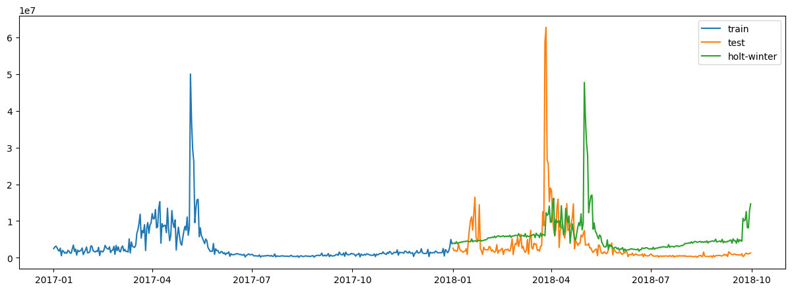
모델링
최초 시계열 모델(holt-winter) 예측 결과

Slide 18
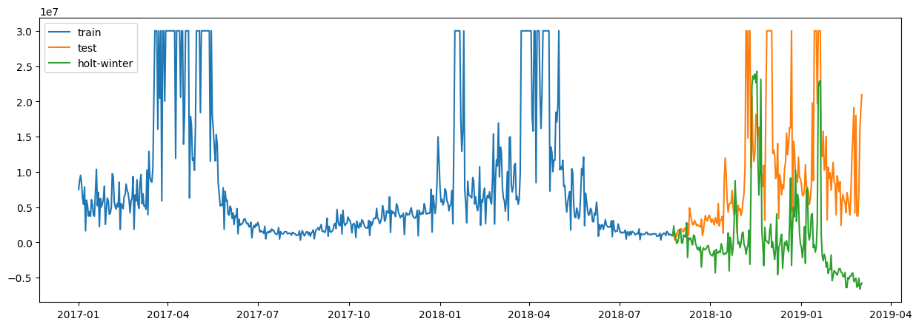
모델링
이상치와 train 데이터를 조절한 예측 결과
Notes:
왜 holt-winter 사용했는가?
ARIMA, holt, SES -> SES, holt → ARIMA, holt-winter
이상치를 조절하는 다른 방법을 사용하여서 오차율을 줄임을 보여주는 건 어떠한가?
그래프의 오차를 줄이기 위해서 이상치를 조정해보았다.

Slide 19
[
]
요약정리
Notes:
추진배경을 바탕으로 도출된 문제해결 방안에 대해 말씀드리겠습니다.

Slide 20


요약정리
판매량 데이터가 급증하는 시기가 존재
시계열 모델을 통해 재고관리
재고관리를 통해 효율적인 유통관리 가능

Slide 21
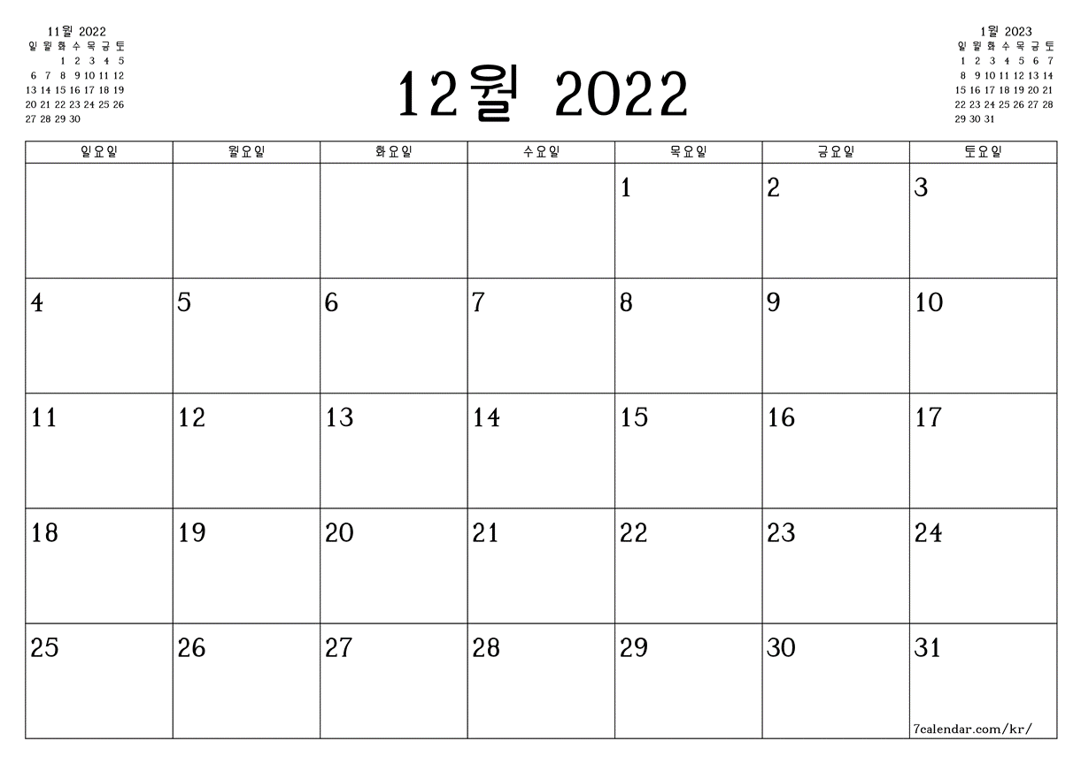


요약정리
총 준비 기간 : 12.09 ~ 12.14 (6일)
자료 조사 및 시각화 : 12.09 ~ 12.14
발표 자료 준비 : 12.13 ~ 12.14

Slide 22
프로젝트 팀 구성 및 역할
훈련생 | 역할 | 담당업무
박문수 | 팀장 | 기획, PPT 제작 및 발표
유으뜸 | 팀원 | 시각화 및 모델링
이동재 | 팀원 | 자료 조사 및 시각화
탁유진 | 팀원 | 자료 조사 및 PPT 제작

Slide 23
Thank you

